Slide 1
001
市场调研
https://mp.weixin.qq.com/s?__biz=MjM5MzQ4NjcyMA==&mid=2647814168&idx=1&sn=ee2119f2bd3b86a6f0370643dda08de8&chksm=beb092f789c71be18a42c32e74f12e72c6a7223730d3cbbfeb3102f4bc3e3a3e78ae8b990107&scene=178&cur_album_id=4133096702251253768&search_click_id=#rd
https://mp.weixin.qq.com/s/i1bJmU0yLHmqwwtm2io3Mw?lang=zh_CN

Slide 2

一、市场调研 ——目的
对整个新进入的品类进行一个大致的摸排
锁定对标竞品，确定推广方向
深度研究整个类目的listing（文案-图片-广告数据-推广策略-评价线），为listing文案撰写奠定基础
深挖类目痛点（差评方向）
建立我们产品的核心卖点，推广方向
为推广策略，定价策略及推广计划的制订，做数据基础
市调结论：让运营的线路更清晰，推广链路更有信心

Slide 3
市场调研 -- 目标
锁定对核心标竞对（短--中--长期）
广泛分析--择优记录（优秀链接的文案--主图视觉--推广手法--评价手段--差评等）
构建竞品库——筛选三类定投对象ASIN
整理调研表，出调研结论
差评痛点分析方向：会同开发一起交流讨论调研表及结论，给出下一阶段选品优化或变体方向及策略
知己知彼
了解对手玩家分布
推广特点
运营实力等等

Slide 4
市场调研 从哪几个维度做？
头部垄断程度
市场容量
类目竞争度
品类市场摸排（价格分布，评分，评价基数，玩家分布）
切入点 （涉及痛点调研，改良）
推广/获客成本CPA 预估
上新率 （评价少，1-3个月的新品）
上新成功率 (选品维度)
利润率分析
预算投入模型预估

Slide 5
为什么强调“笨”方法？
以搜索词进入，感知关键词搜索结果页的竞争度和市场情况
强调真实感，对要进入的品类，产生基本印象 → 加深印象 → 确切记忆
工具下的结论，太宏观，看起来高大上，实则无用，参考价值有限

Slide 6




市场调研的核心方法
精准关键词的分析：
建立市场体感的第一步
三类对标竞品的锁定：
锚定成长路径的关键

Slide 7
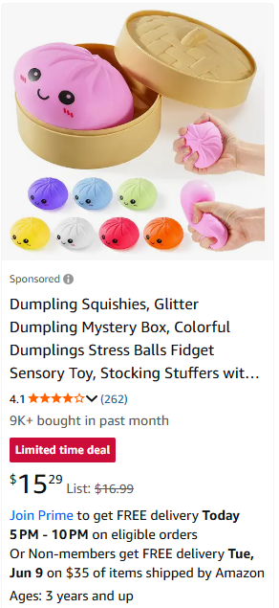
案例： Salt and Pepper Grinder Set
调研前，选对词 很关键
选词太小，太精准，会对大红海市场形成误判
选词太大，对藏在大红海中的细分蓝海把握不住
大中取小
小中看大
选品启示
选红海中的蓝海

Slide 8

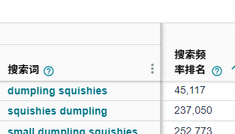
B0GVP31F2F

Slide 9
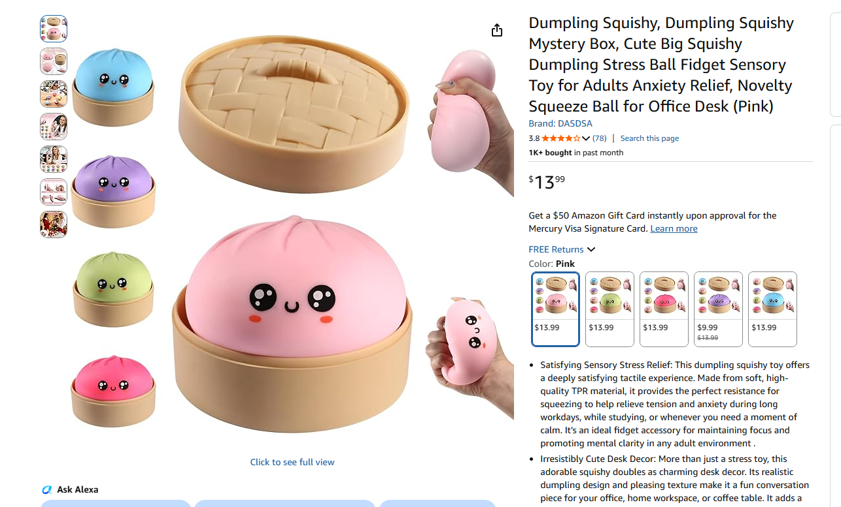

Slide 10
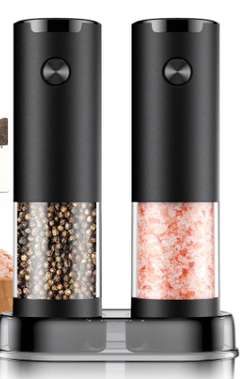
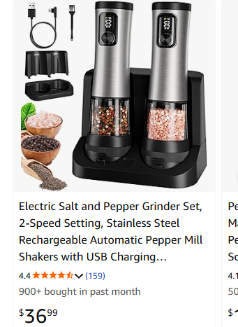
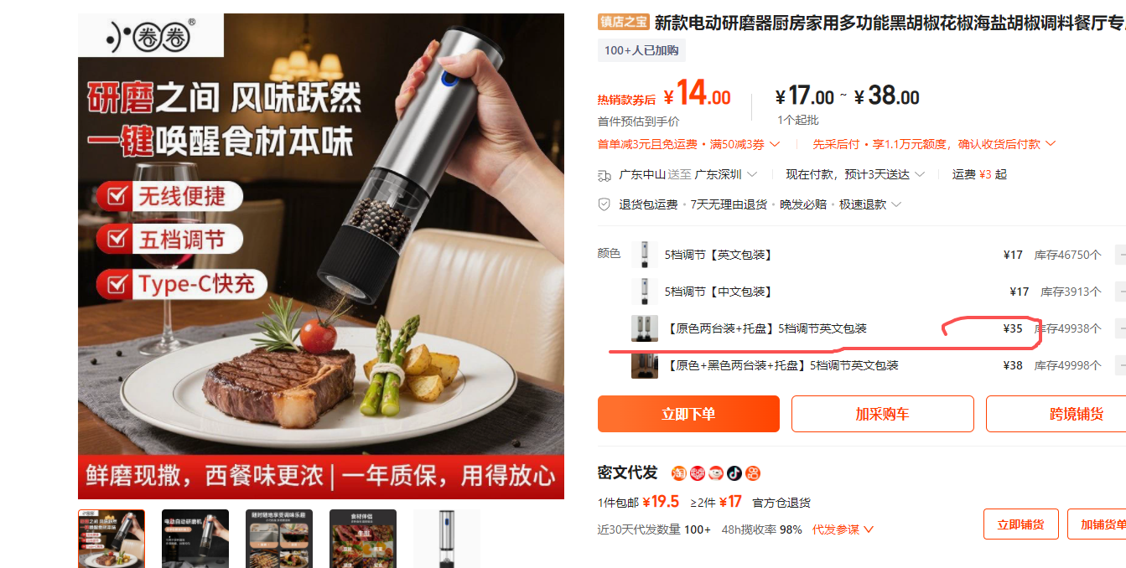
案例： Salt and Pepper Grinder Set
调研前，选对词 很关键
选词太小，太精准，会对大红海市场形成误判
选词太大，对藏在大红海中的细分蓝海把握不住
大中取小
小中看大
选品启示
选红海中的蓝海

Slide 11







核心精准关键词
买家和卖家的视角
类目基本盘梳理
不可替代的细节
找到产品的核心精准关键词，这些关键词能够精准定位产品或目标用户需求。
通过前台搜索结果，从买家和卖家的角度分析主图、标题、价格等信息。
翻页搜索过程中，梳理出高低价区产品特点及主流风格，获得直接市场认知。
细节无法通过工具报告获取，需在摸排过程中获取直观感受。

Slide 12







三类对标竞品的锁定
短期对标:
针对快速起量的新品，通过分析它们的推广策略，为新品上线初期提供有效的参考。
排除非健康链接:
在筛选竞品时，确保运营逻辑可持续，避免低价冲量的产品。
TK带起量
站外起量
刷测起量
中期对标:
针对运行3个月的竞品，分析推广节奏，为新品的中期优化提供借鉴。
长期对标:
选择上架半年至一年的稳定产品，学习其定价及用户留存策略，为新品冲刺提供目标。

Slide 13
案例：
Salt and Pepper Grinder Set
womens underwear
DS 话术：帮我找一下womens underwear的同义词，不同的表达，场景，所有的关键词， 英文，品名，地道的说法等
在线资料：市调案例

Slide 14
5. 通过市调探知、锚定对手的推广路径曲线
0831 深入分析竞争对手的运营手法推广策略 2.0 （又是一篇万字长文）
价格线 （keepa, 卖家精灵插件：Coupon，价格折扣，秒杀LD-BD）
评价线
排名上升曲线
广告线
https://mp.weixin.qq.com/s/i1bJmU0yLHmqwwtm2io3Mw?lang=zh_CN

Slide 15


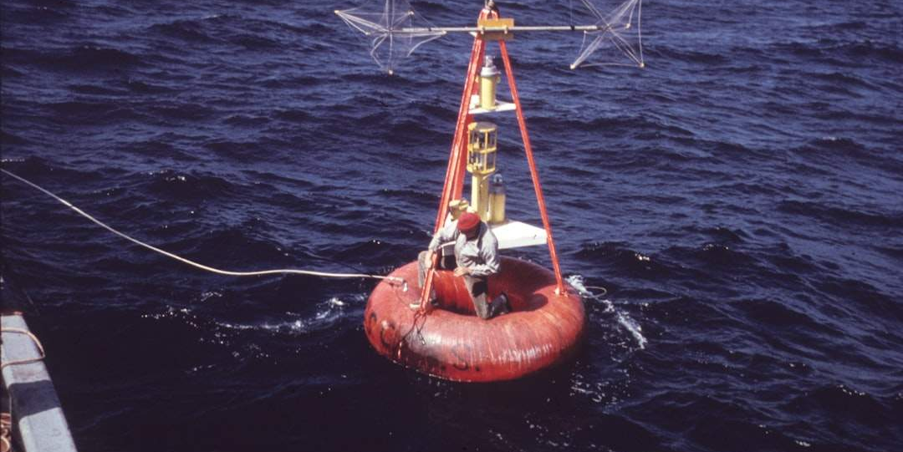


调研的实际应用
调研对运营决策的支撑：
全链路策略制定
样本量与深度分析：
从广撒网到深聚焦

Slide 16


样本量与深度分析
大样本支持:
首先扫描20-50条竞品Listing，进一步聚焦10条左右进行深入分析。
分析内容:
重点分析Listing中的标题、五点描述、视觉呈现逻辑，确保全面了解市场需求。
推广策略反推:
通过排名和广告位分布，反推竞品的广告架构和预算分配。

Slide 17

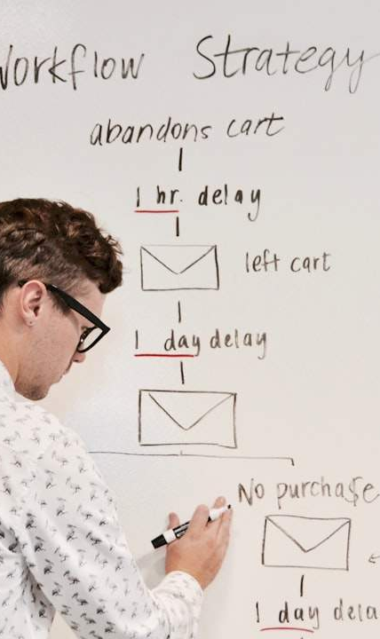
调研对运营决策的支撑
明确定价策略:
对标竞品的日单量和价格带为定价策略和备货计划提供参考。
转化痛点为卖点:
从差评提炼痛点，形成Listing的核心卖点，提高竞争力。
广告体系的依据:
根据竞品推广节奏和广告打法，制定新品的广告策略。
整合分析结果:
通过整理对标竞品的细节，积累文案撰写和图片需求的素材。

Slide 18

对标类型 时间范围 特征 调研价值
短期对标 约1-3个月 评价少，起量快，冲进Top 100 时效性：学习最新的推广策略与关键词布局，用于初期破局。
中期对标 约3-6个月 排名稳定在小节点Top 50，Listing扎实 可实现性：预判中期成长路径，明确优化方向。
长期对标 半年-1年 排名稳定在Top 5-20，评价适中 可持续性：学习已验证成功的定价、卖点和留存策略，作为长期目标。
运营调研的核心： 不是用工具偷懒，而是用笨功夫扎根市场。
调研结论：
价格分布：已经是准对标对象的研究——出定价策略
评价分析：特别短期竞对Vine回评情况分析——出评价策略
推广路径曲线分析：出推广计划
功能区分析：明确卖点优势
差评分析：明确类目痛点
了解：竞对玩家分布及其运营特点
最终价值： 让每一步推广动作都有据可依，让新品的成长过程从“不可控”变为“可预测、可管理”。

Slide 19
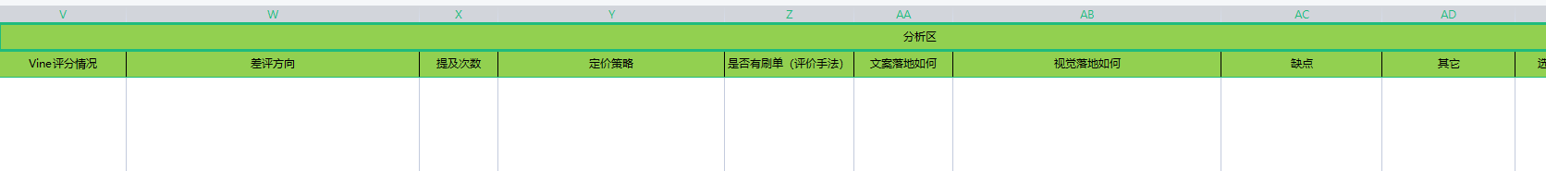
调研结论
产品推广前这些数据建议先扒一遍

Slide 20
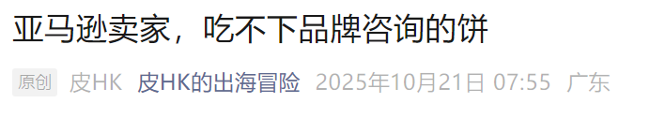
二、都在谈洞察。
要知道，我们都是选品打天下发展而来，我们的业务天然地以竞争对手研究为基石，而不是被消费者研究驱动。

Slide 21
竞品思维在前期分析可以使用，但在做产品过程中是很忌讳的，变成了只关注对手而不是用户。
——《参与感》 ​​​

